Slide 1




12+
МБУК «ЦБС Дивеевского района»
Центральная районная библиотека
в рамках конкурса среди муниципальных библиотек Нижегородской области
на лучшую книжную выставку
«Сергий Радонежский – символ добра и святости, небесный покровитель России»
представляет книжно-иллюстративную выставку
Дивеево
2014

Slide 2
1314 – 2014
к 700-летию
Сергия Радонежского
Преподобный Сергий по Руси. Художник Евфошкин Сергей

Slide 3
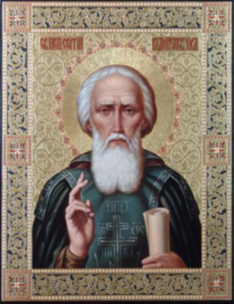

«Сие же, что нами было написано, государь самодержец Алексей Михайлович повелел напечатать, меня же келаря Симона, изволил расспросить о чудесах святого Сергия и указал мне впредь чудеса святого описывать. И если где кто призовёт его с верою сердечной, непременно получает без печали; так же мёд и хлеб его, чудотворца, домой в путешествия берут и от того исцеляются».
Азарьян, С.
О чудесах Преподобного Сергия / С. Азарьян // Москва. - 1992. - № 9-10. – С. 194-202.

Slide 4



Борисов, Н. С.
И свеча бы не угасла…: исторический портрет Сергия Радонежского / Н. С. Борисов. – М. : Мол. Гвардия, 1990. – 301 [3] с., ил. – (Исторические портреты).
Борисов, Н. С.
Сергий Радонежский / Н. С. Борисов. – 3-е изд. – М.: Молодая гвардия, 2004. – 298[6] с. – (Жизнь замечательных людей).

Slide 5
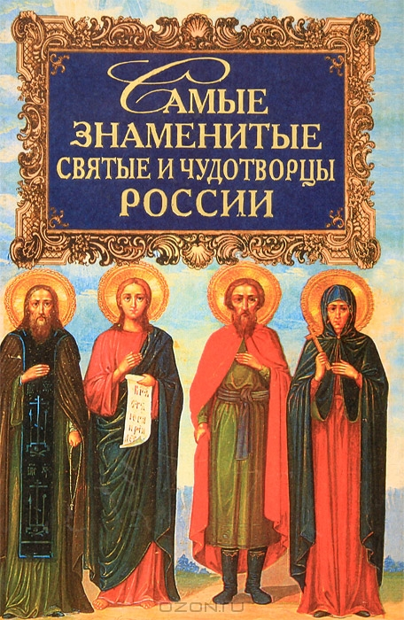
«Сергий потребовал от братии твёрдо следовать заповеди: «ничем собственным не владеть никому, ничто своим не называть, но всё общим считать. Больше стал заботиться монастырь и о пропитании нищих и убогих, странников и богомольцев».
Карпов, А. Ю.
Самые знаменитые святые и чудотворцы России / А. Ю. Карпов . – М.: Вече, 2002. – 512 с. – (Самые знаменитые).

Slide 6

«Сам Сергий показывал собой пример трудолюбия: пёк хлебы, шил обувь, носил воду, рубил дрова, во всём служил братии, ни на минуту не предавался праздности, а питался хлебом и водою... О Сергии распространилось мнение, что он одарён свыше даром пророчества».
Костомаров, Н. И.
Русская история в жизнеописаниях ее главнейших деятелей: В 4 томах. Т. 1 / Николай Иванович Костомаров. – М.: РИПОЛ КЛАССИК, 1998. – 592 с.

Slide 7
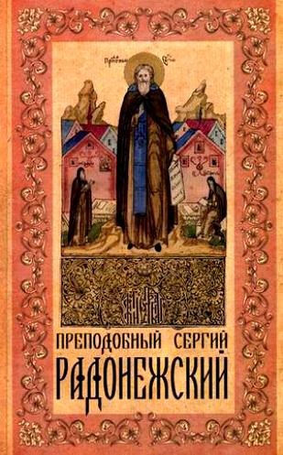
В книге рассказывается о святой жизни Преподобного Сергия, о чудесной помощи многим людям, об обители Радонежского чудотворца, Троице-Сергиевой Лавре. В издании помещен также акафист преподобному Сергию и статьи известных духовных писателей, посвященных образу и памяти святого. .
Маркова, А.
Преподобный Сергий Радонежский /
А. Маркова. – М.: Благовест, 2010 . – 496 с.

Slide 8

«В день Куликовской битвы, 8 сентября, все иноки Троицкого монастыря вместе с Сергием ни на минуту не прекращали молитвы за русское воинство. Сам Сергий стоял в храме, а духом был на поле боя. Он видел всё, что там происходит, и как очевидец рассказывал братии о ходе сражения. Время от времени он называл по имени павших героев. Наконец он возвестил им о совершенном поражении врагов».
Рыжов, К. В.
100 великих россиян / К. В. Рыжов. – М.: Вече, 2008. – 480 с.

Slide 9

Автор повествует о старце на основании летописей и сказаний великолепным литературным языком.
Чарская, Л. А.
Один за всех: повесть о жизни великого подвижника земли русской / Лидия Алексеевна Чарская. - М.: Вече: Грифъ, 2014. – 168 с.: ил. – (Светлая поляна).

Slide 10

Битва на Куликовом поле, как и другие события времен ига, стала темой сотен научных и популярных изданий. Тем не менее именно этот раздел нашей истории содержит множество спорных моментов, загадок и тайн. А. Б. Широкорад предлагает свои ответы на вопросы или информацию для размышления по многим ключевым вопросам нашей истории.
Широкорад, А. Б.
Куликовская битва и рождение Московской Руси / А. Б. Широкорад . – М.: Вече, 2005. – 416 с.

Slide 11



Slide 12


Slide 13

В книгу включены жития великих русских подвижников, святых, чтимых Русской Православной Церковью, - благоверных князей, собирателей и хранителей Русской земли; святителей, стоявших у кормила Русской Церкви; настоятелей православных русских монастырей; иноков, посвятивших всю свою жизнь служению Бога; мучеников, пострадавших за веру. Среди них – житие преподобного Сергия Радонежского.
Избранные жития русских святых (Х – ХV в. в.). – М.: Мол. Гвардия, 1992. – 383 с., ил.

Slide 14

Книга, которую вы держите в руках, рассказывает о христианских монастырях, ставших поистине национальными святынями.
Ионина, Н. А. 100 великих монастырей /
Н. А. Ионина. – М.: Вече, 2006. – 480 с.
(100 великих).

Slide 15

Книга рассказывает о знаменитых храмах и монастырях России, об их увлекательной истории, архитектуре, их основателях – преподобных старцах, самых почитаемых на Руси святых, о государственных и церковных деятелях России, о тех кто строил и украшал прославленные русские храмы, о всех тех, чьими трудами создан зримый образ Святой Руси.
Низовский, А. Ю. Самые знаменитые монастыри и храмы России / А. Ю. Низовсксий. - М.: Вече, 2002. - 464 с.

Slide 16

В иллюстрированном справочнике публикуются статьи о всех действующих в России и за рубежом монастырях Русской Православной Церкви, их истории, храмах, святынях, архитектуре. В том числе и Свято – Троице – Сергиева Лавра.
Русская Православная Церковь . Монастыри: энциклопедический справочник / Под общ. ред. архиепископа Бронницкого Тихона; сост. А. В. Никольский. – М.: Изд-во Московской Патриархии: Республика, 2000. – 464 с.: илл.

Slide 17
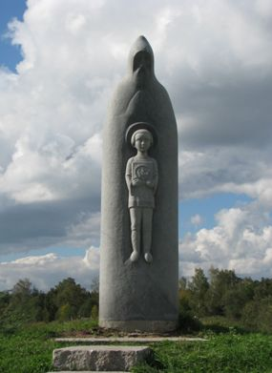

700-летие со дня рождения преподобного Сергия: [спец. выпуск] // Дамаскин. – 2014. – № 2. – С. 80.
Памятник Сергию Радонежскому в селе Радонеж. 1988 год. Скульптор В. М. Клыков, архитектор Р. И. Семержиев

Slide 18

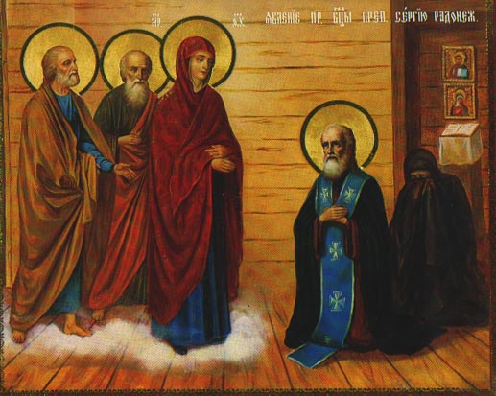
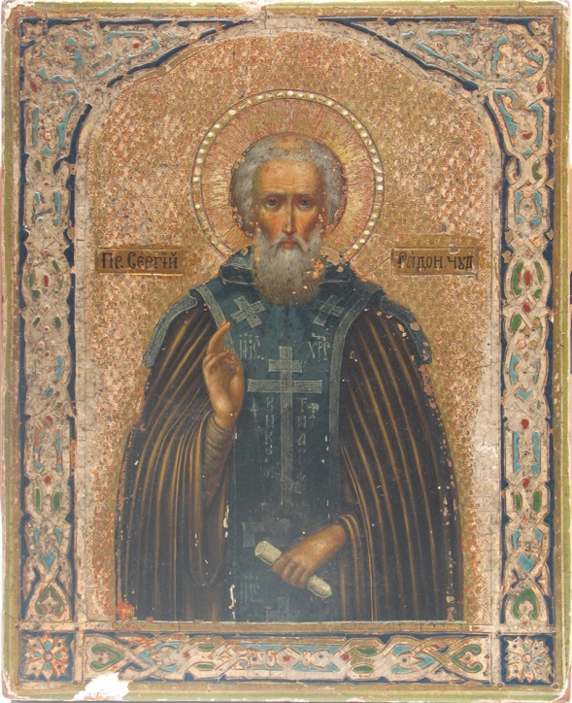
Икона «Явление пресвятой Богородицы Сергию Радонежскому» , 1588 г. Троице-Сергиева Лавра, Евстафий Головкин.
Икона "Сергий Радонежский". Центральная Россия, последняя треть XIX века. Дерево, левкас, сусальное золочение, темпера. 18х14,5.

Slide 19

В книге публикуется оригинальный текст Жития Сергия Радонежского, написанного сподвижником Андрея Рублева Епифанием Премудрым, а также дополнения из других средневековых сочинений. Далее помещены "Историческая выпись" Екатерины II и переложения Жития, в разное время созданные Е. Голубинским, В. Ключевским, Б. Зайцевым,
Г. Федотовым.
Жизнь и житие Сергия Радонежского / сост.
В. В. Колесова. – М.: Сов. Россия, 1991. – 368 с.

Slide 20

Центральное место в четвертом выпуске серии «Памятники литературы Древней Руси» занимают произведения, составившие цикл о Куликовской битве, посвященные освобождению Руси от полуторавекового татаро - монгольского ига - «Задонщина», «Сказание о Мамаевом побоище» и др., а также примыкающее к ним «Житие Сергия Радонежского».
Памятники литературы Древней Руси. XIV– середина XV века. / Вступ. Стать Д. С. Лихачева. – М.: Худож. лит., 1981. – 606 с.

Slide 21

С какой любовью написана эта небольшая книжка. Чувствуется, что Зайцев не случайно выбрал именно этого русского святого... Шесть веков пронеслось, и сквозь шесть веков сияет нам тихий, воистину неземной, свет его лица.
З. Н. Гиппиус.
Зайцев, Б. К. Преподобный Сергий Радонежский: рассказы, повесть / Сост. А. В. Диенко; худож. М. В. Осипова. – М.: Современник, 1991. – 128 с.

Slide 22

Роман известного писателя-историка Д. М. Балашова посвящен великому подвижнику русской земли Преподобному Сергию Радонежскому.
В книге «Похвала Сергию» писатель продолжает главную тему своего творчества - рассказ о создании Московской Руси. Героем этого романа является ростовчанин Варфоломей Кириллович, в монашестве Сергий Радонежский. Перед читателем проходит славная и нелегкая жизнь этого легендарного человека от рождения до смерти.
Балашов, Д. Похвала Сергию / Дмитрий Балашов // Роман – газета. – 1993. – № 3. – С. 97.

Slide 23
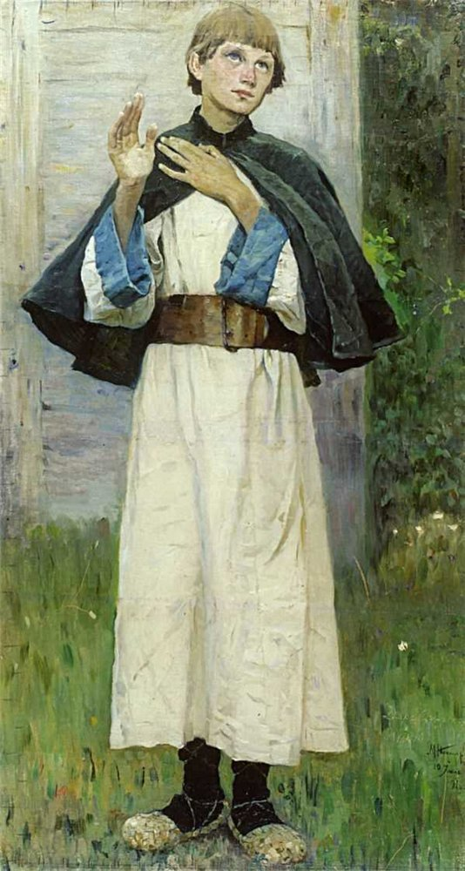

Федорец, А. Образ Сергия Радонежского в живописи Михаила Васильевича Нестерова / А. Федорец // Наш современник. – 2012. – №5. – С. 274 – 281.
Нестеров Михаил Васильевич .
Отрок Варфоломей

Slide 24
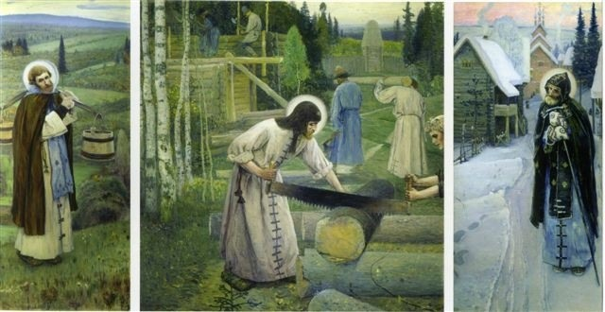
Труды преподобного Сергия . Триптих 1896-1897 гг.
Атрощенко, О.
«Раскалённый убор православия»: преподобный Сергий Радонежский и тема святости в живописи Михаила Нестерова / Ольга Атрощенко // Родина. – 2014. – №5. – С. 98-103.

Slide 25
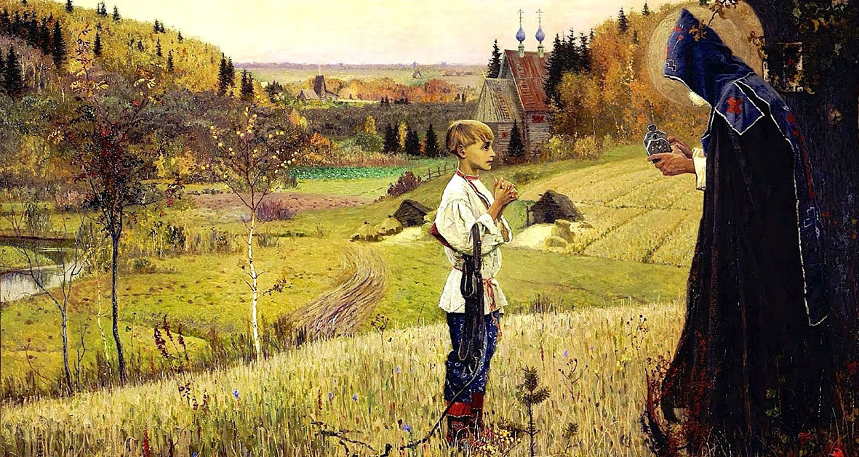
Нестеров, М. В. Видение отроку Варфоломею 1890 г.: Государственная Третьяковская галерея: [репродукция] / М. В. Нестеров // Русская историческая живопись. – М.: Белый Город, [2001]. – С. 24-25.

Slide 26
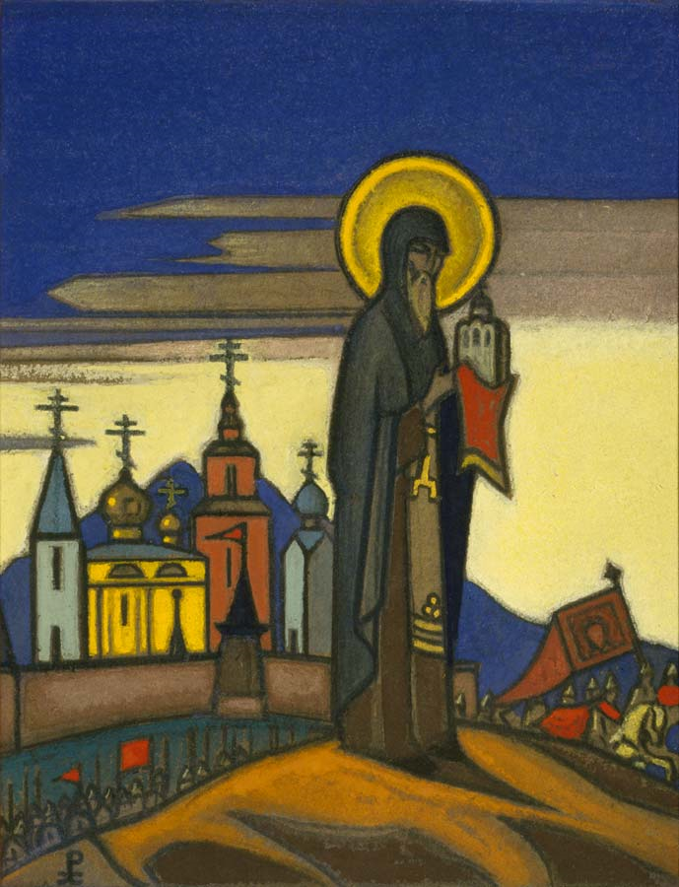
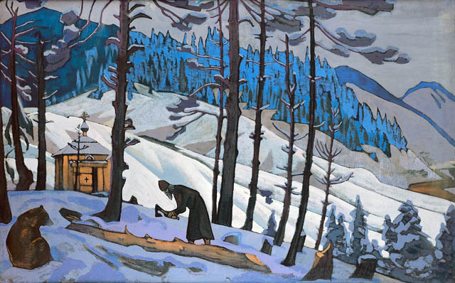
Рерих, Н. Святой Сергий 1932г.: [репродукция] / Николай Рерих // Из коллекции международного Центра Рерихов. – Ашау; Германия: Мировая спираль, 1997. – с. 60- 61.
Сергий – строитель. 1925 г.

Slide 27
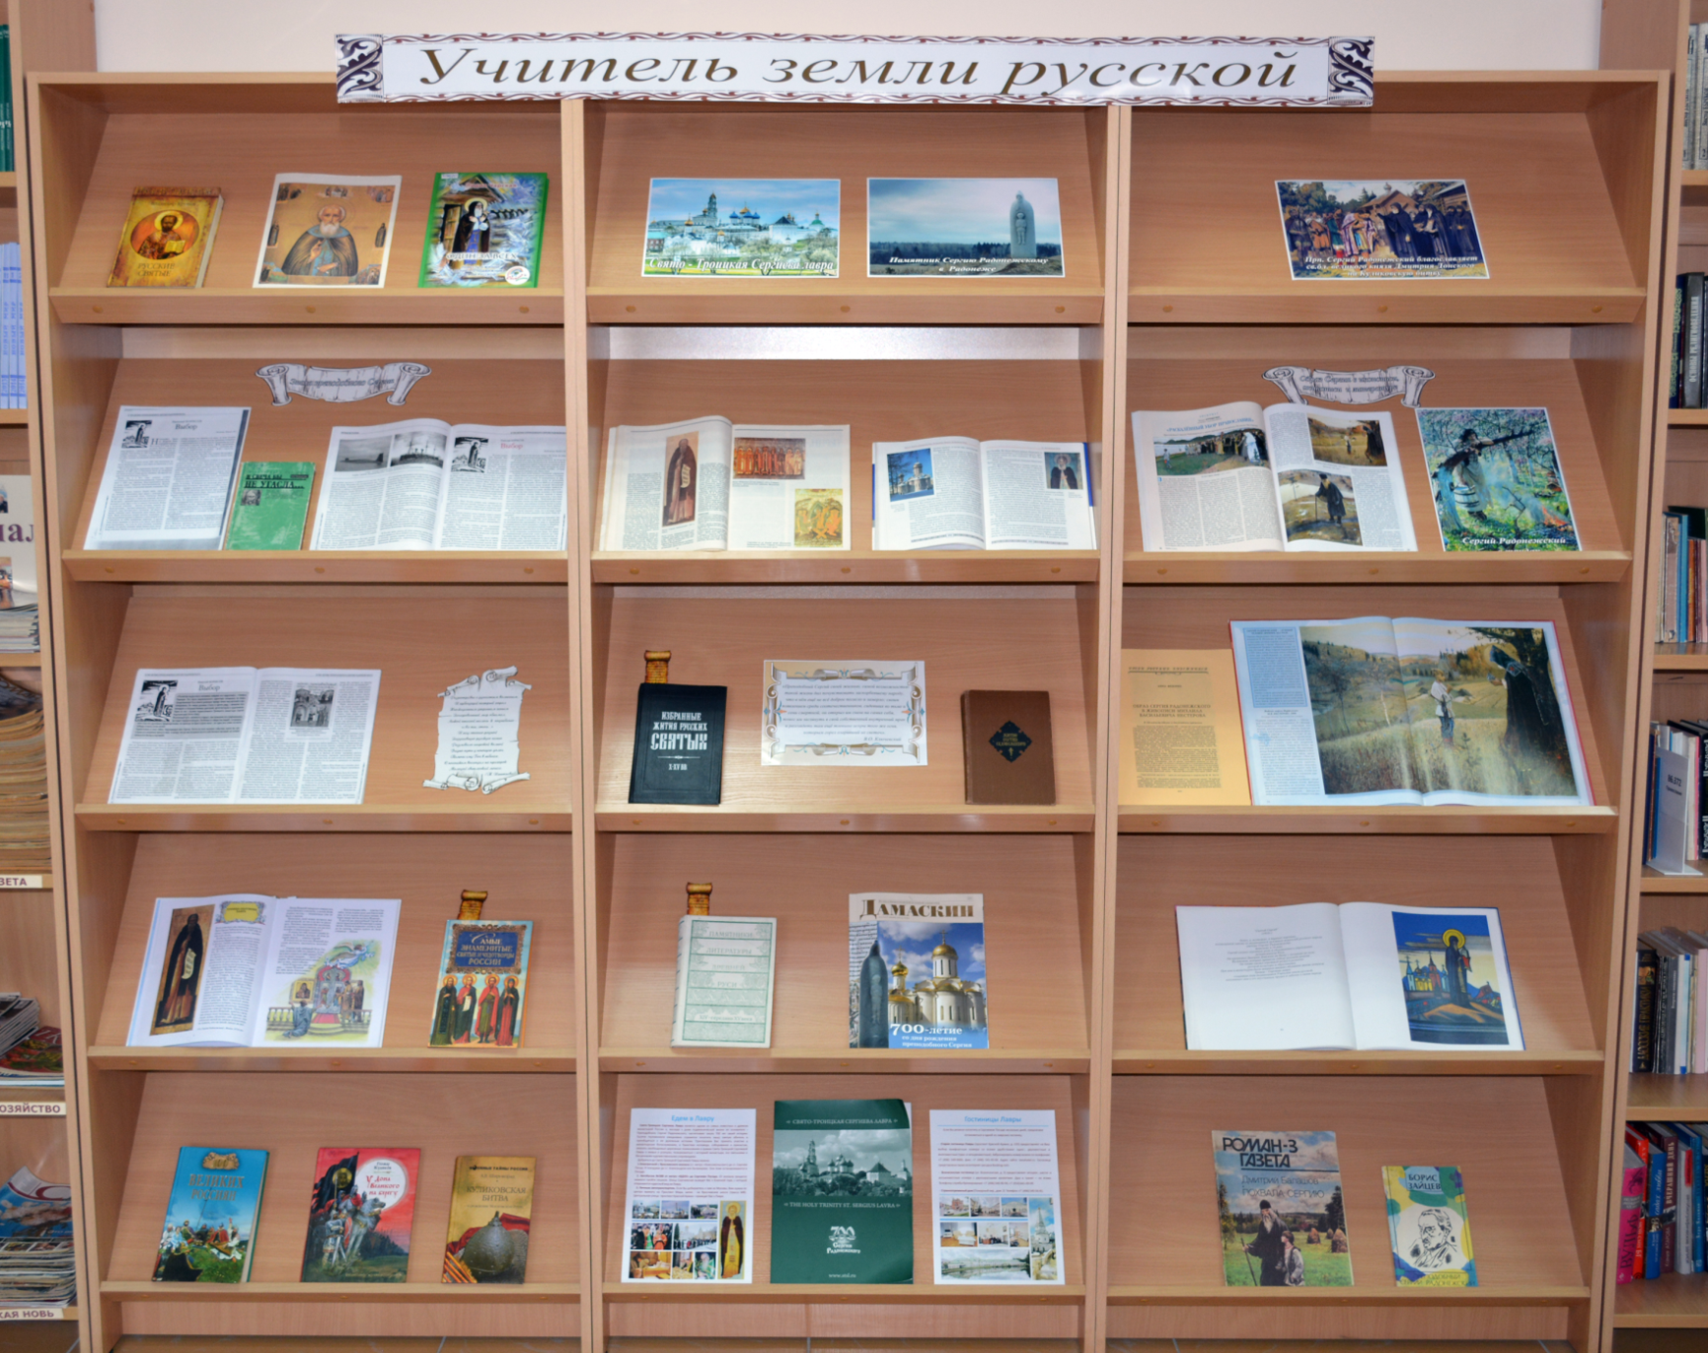
Выставка демонстрируется на абонементе Центральной районной библиотеки

Slide 28
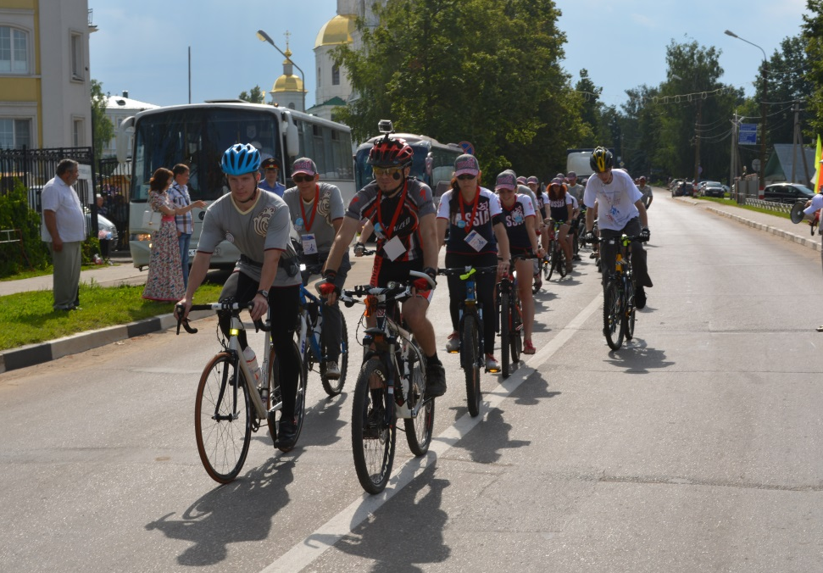
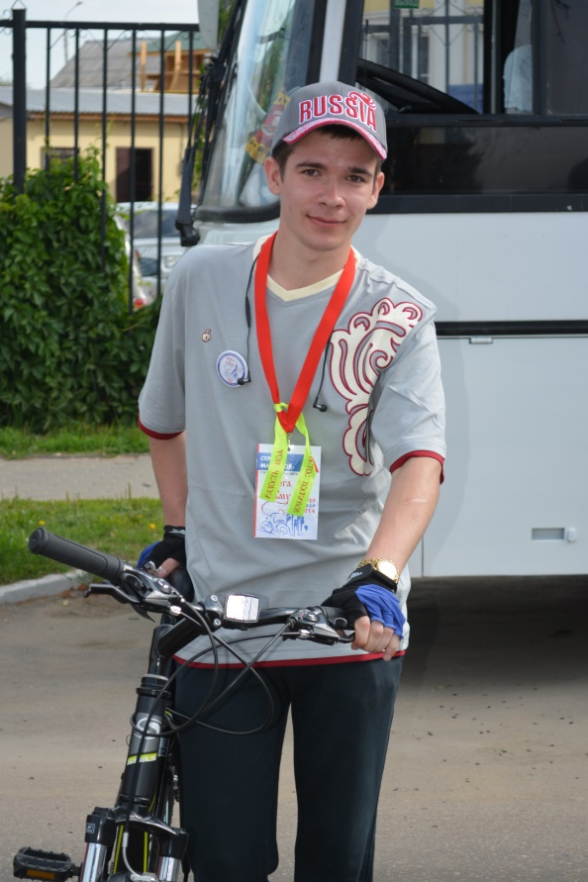
Участие сотрудника ЦБС «Дивеевского района»
( Масликова С.И.) в велопробеге,
посвященному 300-летию Сергия Радонежского

Slide 29
Муниципальное бюджетное учреждение культуры
«Межпоселенческая централизованная библиотечная система
Дивеевского района»
Центральная районная библиотека
Ответственный – О.Н. Шелехова
Подбор материала – Т. А. Мокшанова
Дизайн и программирование – Т. Н. Козина
Наш адрес: 607320, Нижегородская область,
Дивеевский район, село Дивеево,
улица Октябрьская, дом 16
Телефон: 8(83134) 4-24-65
факс: 8(83134) 4-23-63
Сайт: http//divbibl.ru
E-mail:diweewo@yandex.ru

